Slide 1
الفصل 1
التقنية الرقمية 2-1
الوحدة الأولى علم البيانات
التعليم الثانوي
السنة الثانية
الدرس الأول :
البيانات و المعلومات و المعرفة 2

Slide 2
هل العبارة الموجودة أمامك صحيحة أم خاطئة
1- البيانات هي معلومات تمت معالجتها
2- البيانات النصية تتكون من حروف و أرقام و رموز
3-المعرفة توفر القدرة على اتخاذ تنبؤات و اتخاذ قرارات

Slide 3
بيانات الدرس
صفحات الكتاب
عدد الحصص
عنوان الدرس
رقم الدرس
8-22
حصتان
الحصة 2
البيانات و المعلومات و المعرفة
الدرس الأول

Slide 4
ماذا سنتعلم ؟!
مفهوم ترميز البيانات و أهميتها
1
مفهوم جودة المعلومات ومعايير تحقيقها
422

Slide 5
مفردات الدرس
جودة المعلومات
ترميز البيانات

Slide 6
ما ذا تعني الرموز الموجودة أمامك؟!
عللي يتم كتابتها بهذا الشكل؟
تنمية مهارة التحليل و التقييم
DMM
SR
EUR

Slide 7
تـــرمــيـــز البـــــيـانات
تنظيم البيانات وترتيبها بطريقة محددة
وذلك باستخدام رموز مختلفة مثل الأرقام أو الحروف أو الكلمات القصيرة،
والتي تصف سياقا معينًا أو تعبر عن عبـارة أو فقـرة بأكملها

Slide 8
أمثلة لتـــرمــيـــز البـــــيـانات
1- رموز المطارات
وضع اتحاد النقل الجوي الدوليIATA رمزا مكونـا مـن ثلاثة حروف يحدد
اسم المطار يمكن البحث عن تذاكر الطيران على الإنترنت باستخدام رمز المطار
و يوجد كذلك على بطاقات الأمتعة التي يتم إلصاقها بالحقائب
JED
DMM

Slide 9
أمامك رموز لبعض المطارات في السعودية
تعرفي من الرمز على اسم المطار و أين يقع ؟!
المطار
الرمز
مطار الملك فهد الدولي
DMM
تنمية مهارة الاستنتاج
مطار الملك عبد العزيز الدولي
JED
مطار الملك خالد الدولي
RUH

Slide 10
أمثلة لتـــرمــيـــز البـــــيـانات
2- رموز العملات
لكل بلد في أنحاء العالم عملـة خاصـة به، وتستخدم رموز العملات بدلا
من اسم العملة كاختصارات متعارف عليها عند التعاملات المالية

Slide 11
جماعي
دقيقة
استراتيجية قراءة الصور
استنتجي الرموز التالية اختصار لأي العملات حول العالم ؟!
EUR
USD
SAR
يورو
دولار
امريكي
ريال
سعودي
SR

Slide 12
أمثلة لتـــرمــيـــز البـــــيـانات
3- الرموز الشريطية
يمكن أن نجدها مطبوعة على التذاكر الإلكترونية والمنتجات في محلات البقالة وغيرها
الرمز الشريطي هـو مـلـصـق بـه خـطـوط سوداء رفيعة إلى جانب مجموعة متنوعة من
الأرقام. تستخدم في تنظيم المعلومات وفهرستها أو وضع علامة على أسعار المنتجات.

Slide 13
أمثلة لتـــرمــيـــز البـــــيـانات
4- رموز الاستجابة السريعة
Quick Response QR هـو بمثابة الجيل الثاني من الرمز الشريطي barcode، والذي
يتكون من خطوط سوداء متجاورة ومختلفة السُمك ويحتوي على مزيد من المعلومات

Slide 14
محتوى إلكتروني مثل: المواقع الإلكترونية، أو مقطع
أو ملف، ويمكن قراءة هذا الرمز باستخدام كاميرات
أذكري أكبر قدر ممكن لاستخدامات
QR CODE ؟؟
تنمية مهارة الطلاقة

Slide 15
أمثلة لتـــرمــيـــز البـــــيـانات
5- رقم الكتاب المعياري
يوجد رقم على غلاف معظم الكتب (مثل الدليل السياحي) وفي أعلى الرمز الشريطي
يسمى رقم الكتاب المعياري الدولي ISBN وهو رقم فريد يستخدمه الناشرون
والمكتبات ومحلات بيع الكتب لتحديد عناوين الكتب وإصداراتها.

Slide 16
أمثلة لتـــرمــيـــز البـــــيـانات
5- رقم الكتاب المعياري
يتكون رقم الكتاب المعياري الدولي من ثلاثة عشر خانة عشرية ويقسم إلى خمس
مجموعات متتالية من الأرقام.
هيكل ISBN المكون من 13 رقما
مجموعة الأرقام | الوصف
رقم البادئ | يتكون من ثلاثة أرقام إما تكون 978 أو 979. بالنسبة لكتب المملكة العربية السعودية فإن الرقم البادئ هو 978.
رقم التسجيل | يتكون من رقم واحد أو قد يصل إلى خمسة أرقام ويستخدم كمعرف للبلد، وبالنسبة لكتب المملكة العربية السعودية فإن رقم التسجيل هو 603 أو 9960.
رقم المسجل | قد يصل إلى سبعة أرقام ويستخدم لتحديد الناشر.
رقم النشر | قد يصل إلى ستة أرقام ويستخدم لتحديد إصدار محدد، والشكل لعنوان محدد.
رقم التحقق | يتكون من رقم واحد ويوضع دائما في النهاية، ويستخدم للتحقق من صحة باقي الأرقام.

Slide 17
أذكري أمثلة لترميز البيانات في حياتنا مختلفة
عن المذكورة في الكتاب المدرسي ؟
تنمية مهارة التركيب

Slide 18
بعد أن تعرفنا على أمثلة لترميز البيانات
أذكري مزايا و عيوب الترميز ؟!
تنمية مهارة الطلاقة

Slide 19
مـــــــزايا الــــترمـــــيز
من الأسهل كتابة الرمز RUH بدلا من كتابة مطار الملك خالد الدولي
ادخال أسرع للبيانات
من الصعب كتابة الاسم الكامل للبلد على اللوحات أو وسائل النقل مثل السيارة و الحافلات ولكنه سهل باستخدام الرموز
تأخذ مساحة أقل
كل منطقة لها رمزها الخاص و يستخدم للبحث عن عنوان حسب رمز المنطقة ورقم الشارع والمبنى ويستخدمه مكتب البريد لتسهيل توزيع رسائل البريد
تسريع عمليات البحث

Slide 20
عيــــــــوب الــــترمـــــيز
قد تجد صعوبة في التمييز بين الرموز المتشابهة
معنى غامض للبيانات
قد يكون من الصعب تفسير أو تذكر معنى الرمز
صعوبة فهم الترميز
قد يكون عدد العناصر المراد ترميزها كبيرا جدا ومجموعة الحروف لا تكفي لترميزها فتدمج الأرقام معها أو تستخدم الأرقام الطويلة وهذا يعقد الترميز
الرموز قد تستنفذ
END

Slide 21
اختاري الإجابة الصحيحة فيما يلي
رمز الدولار الأمريكي هو .......
EUR
USD
SR

Slide 22
اختاري الإجابة الصحيحة فيما يلي
مـلـصـق بـه خـطـوط سوداء رفيعة إلى جانب مجموعة متنوعة من الأرقام هو .....
رمز الاستجابة السريع
رمز المطارات
الرمز الشريطي

Slide 23
ماذا سنتعلم ؟!
مفهوم ترميز البيانات و أهميتها
1
مفهوم جودة المعلومات ومعايير تحقيقها
422

Slide 24
جودة المعلومات
تُعد جودة المعلومات عاملًا مهما وتعبر عن مدى استخدام المعلومات
في اتخاذ القرارات

Slide 25
معلومات غير دقيقة
معلومات ذات جودة
تنمية مهارة التفكير و المقارنة
حدوث خلل في الأعمال
التحديد الدقيق للاحتياجات الفعلية لتنفيذ المشروعات
أوجه الاختلاف بين المعلومات ذات الجودة و المعلومات غير الدقيقة
وتقلل من الكفاءة وتؤدي إلى التأخير في إنجاز المشروعات
زيادة الكفاءة في كل يوم عمل

Slide 26
عللي أهمية معايير الجودة للمعلومات ؟؟!
لأنها تساعد على التحقق من موثوقية المعلومات
تنمية مهارة التقييم

Slide 27
جماعي
دقيقة
استراتيجية ماذا لو ؟!
ماذا لو طلبت منك كتابة بحث عن أهمية الحاسب في حياتنا
ماهي الأمور و المعايير التي ستأخذينها في عين الاعتبار أثناء البحث عن
المعلومات لكتابة البحث ؟!
الدقة و الملاءمة ودقة التفاصيل و التوقيت و الكفاية

Slide 28
جماعي
دقيقة
استراتيجية وضع المفاهيم
ضعي المفهوم في المكان المناسب له
التوقيت ، الدقة ، الملائمة ، مستوى التفاصيل ، الكفاية
الـدقــة
1- ......................................................................هي التأكد من صحة المعلومات
2-................................................ هي المعلومات التي تعطي صورة كاملة عن الواقع
3- كلما كانت المعلومات متعلقة بما تبحث عنه كلما كانت .................................... أفضل
4-..........................جزء مهم حيث توضح مدى حداثة المعلومات ومناسبتها لموضوع البحث
5-...............هي الشمولية المطلوبة للتأكد بأن المعلومات المقدمة تعطي صورة كاملة عن الواقع
مستوى التفاصيل
الملاءمة
التوقيت
الكفاية

Slide 29
معايير جودة المعلومات
1- الدقة
يجب أن تكون المعلومات صحيحة لكي تعد عالية الجودة. ويتم التحقق من دقتهـا
مـن خـلال المصادر الموثوقة، حيث يسهل التأكد من خلوها
من الأخطاء الحسابية أو اللغوية

Slide 30
معايير جودة المعلومات
2- الملاءمة
يجب أن تكون المعلومات مرتبطة بموضوعك أو بالسؤال البحثي،
فكلما كانت المعلومات متعلقة بما تبحث عنه ، كلما كانت ملاءمتها أفضل

Slide 31
معايير جودة المعلومات
3- التوقيت
تاريــخ نـشـر المعلومات مهم جدا، حيث يوضح مدى حداثة المعلومات
ومناسبتها لموضوع البحث، ولذلك يجب التأكد ، مـن الحـصـول علـى
آخر تحديث للمعلومات

Slide 32
معايير جودة المعلومات
4- مستوى التفاصيل
يعد وجود الكثير من التفاصيل على المعلومات المطلوبة أمرا صعبا، بينما
تؤدي قلة التفاصيل إلى صعوبة فهم المعلومات. ويعتمد مستوى التفاصيل
على المشكلة ودراستها

Slide 33
معايير جودة المعلومات
5- الكفاية
تعد كفاية المعلومات مقياسا مهمًا للشمولية المطلوبة للتأكد من أن
المعلومات المقدمة تعطي صورة كاملة عن الواقع

Slide 34
استراتيجية خرائط المفاهيم
معايير جودة المعلومات

Slide 35
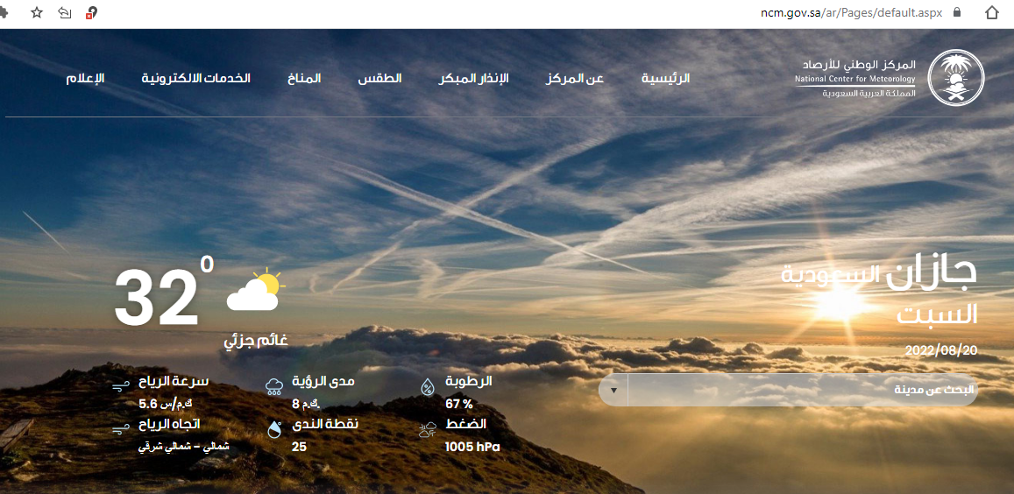
مثال على معايير جودة المعلومات
يعد الموقع الإلكتروني الخاص بالمركز الوطني للأرصاد مثالًا للعثور على المعلومات التي تلبي المعايير الخمس المحددة
1- يمكنك التحقق من الدقة بمجرد التحقق من عنوان URL، حيث يشير الجزء gov.sa. من العنوان أنه موقع حكومي،
2- الملاءمة، يمكنك أن ترى أن المعلومات في الموقع مرتبطة بموضوع البحث؛ لأنك تبحث عن معلومات عن الطقس
3- التوقيت، يمكنك رؤية تاريخ المعلومات المعروضة على الموقع، للتأكد من مدى حداثة المعلومات.
4- مستوى التفاصيل، يحتوي الموقع على معلومات كافية عن الطقس.
5- الكفاية ،إن الموقع يوفر لك بيانات مثل: المدينة والتاريخ والرطوبة وسرعة الرياح ودرجة الحرارة وما إلى ذلك.
الدقة
الكفاية
الملاءمة
التوقيت
مستوى التفاصيل

Slide 36
ماذا سنتعلم ؟!
مفهوم ترميز البيانات و أهميتها
1
مفهوم جودة المعلومات ومعايير تحقيقها
422

Slide 37
باستخدام استراتيجية أرسل سؤال كل مجموعة تكتب سؤال
بصياغة جيدة وتختار مجموعة أخرى للإجابة عنه!!
أفضل مجموعة تصيغ سؤال
تحصل على نقاط وأيضا المجموعة التي تجيب بشكل صحيح تحصل على نقاط

